Slide 1


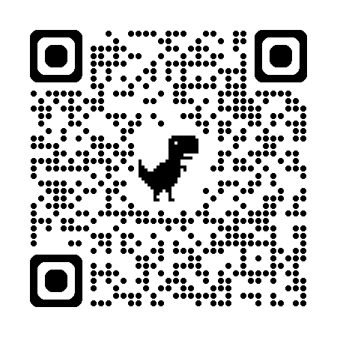

Tüm dünyadan güvenilir kaynaklar ve gelişmiş atıf bazlı metriklerle donatılmış akademik veritabanı eğitimine davetlisiniz!
TÜBİTAK ULAKBİM EKUAL
Araştırmacılar için
Scopus Egitimi
27 Ocak 2026 | Salı
Saat: 15.00
Kayıt için tıklayın veya
QR kodunu okutun
Etkin Literatür Tarama - Dergi Seçimi – Araştırma Trend Analizi –
Uluslararası İşbirliği - Yazar Profil Yönetimi
https://www.scopus.com/

Slide 2

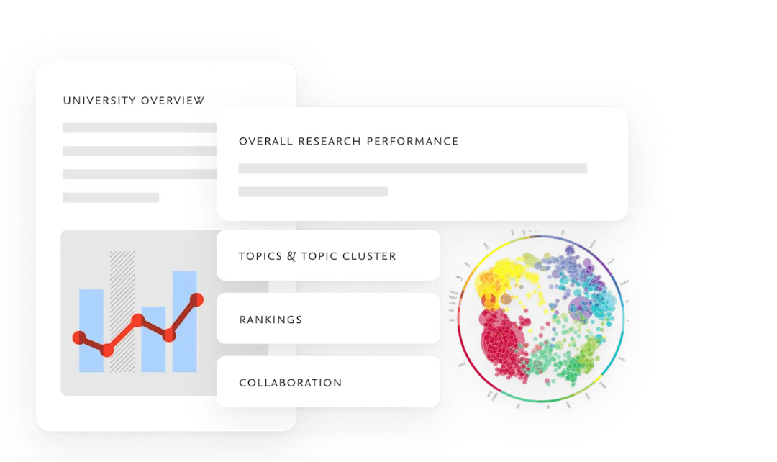
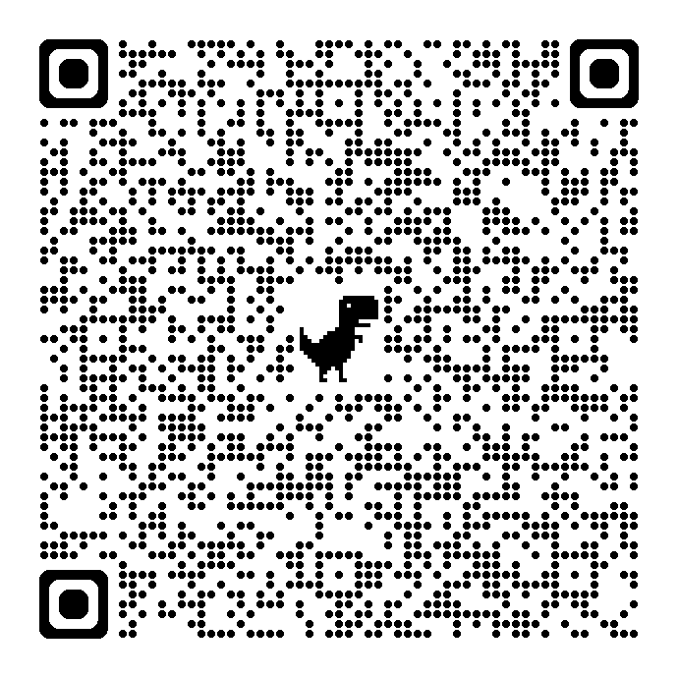
Tüm dünyadan güvenilir kaynaklar ve gelişmiş atıf bazlı metriklerle donatılmış akademik veritabanı eğitimine davetlisiniz!
TÜBİTAK ULAKBİM EKUAL
Kurumsal Yayın Analizi için Scopus Eğitimi
30 Ocak 2026 | Cuma
Saat: 11.00
Kayıt için tıklayın veya
QR kodunu okutun
Kurumsal Yayın ve Atıf Trendleri - BM Kalkınma Hedefleri –
Farklı Kurum İsmi Varyasyonlarının Birleştirilmesi
https://www.scopus.com/

